Slide 1
參觀動物園
資料整理：暄暄

Slide 2
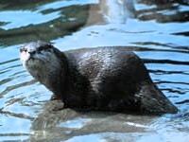
歐亞水獺
口部周圍的腮鬚具有觸覺，能偵測附近輕微的騷動。各趾間有蹼膜，毛短而密。
中名： | 歐亞水獺

Slide 3
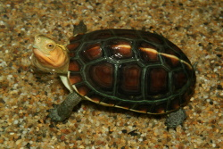
食蛇龜
蛇龜、山龜、箱龜、黃緣閉殼龜

